Slide 1










高花亭小学家长会
家
庭
教
育
Home
Education
才是真正的起跑线
家校共育伴成长，经典共读润心田
中国家庭心理教育学会安庆工作站
安庆市总工会职工心灵驿站
蒋景丽
国家二级心理咨询师
安庆绿房子心灵艺术工作室创始人

Slide 2
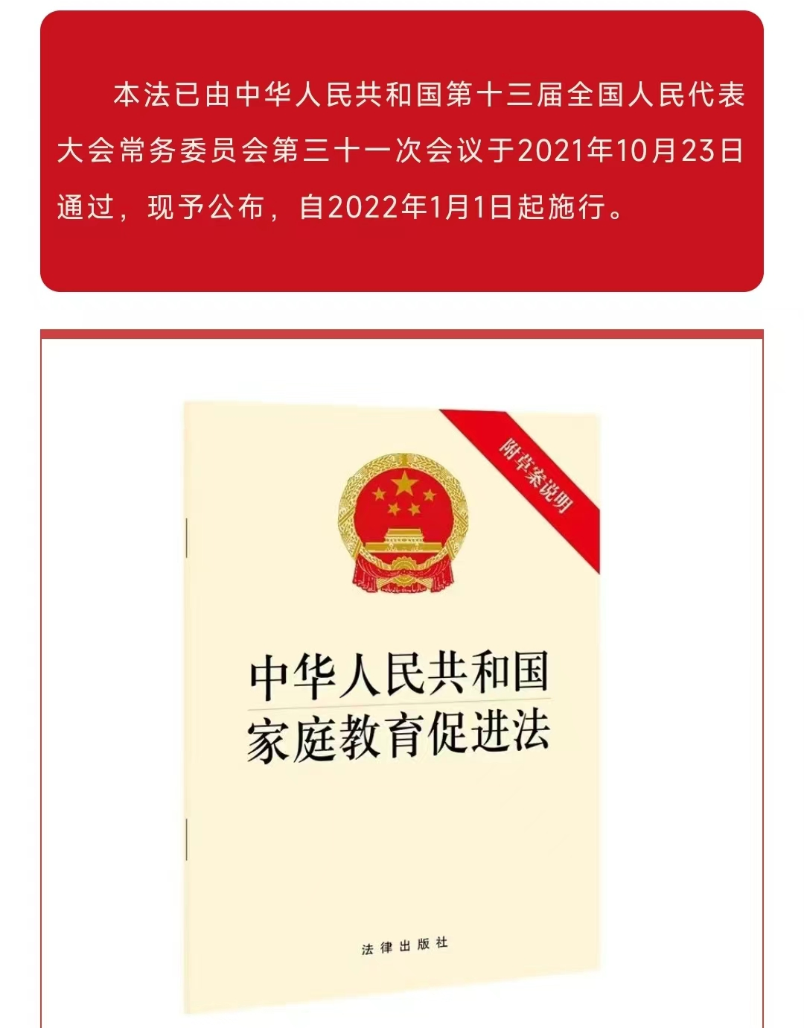

国是最大家、家是最小国：推动国家的是推动摇篮的手

Slide 3
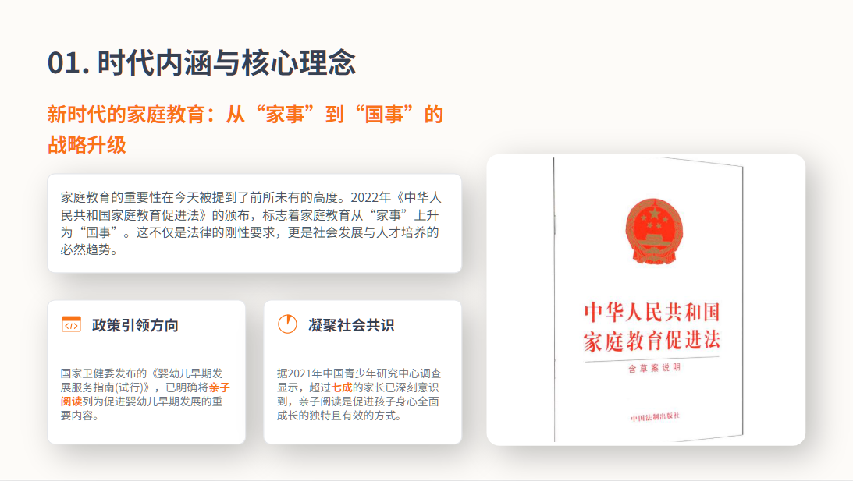

Slide 4
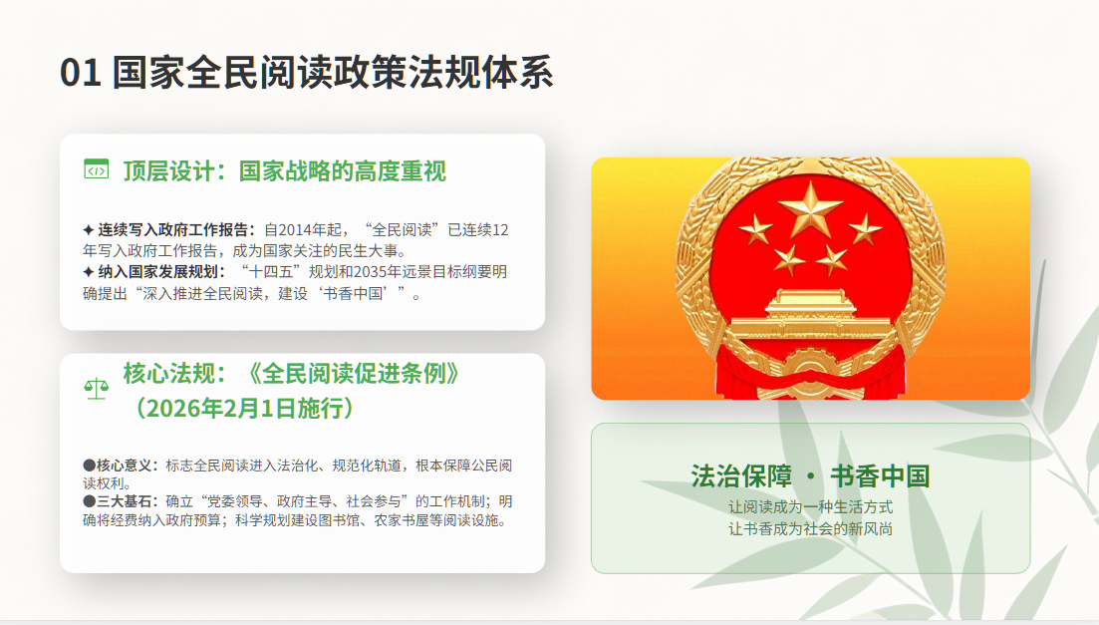

Slide 5
一、关于手机（体验性共同探讨）
不讲道理 只是体验 感受 互动 交流 分享
二、关于青少年经典阅读

Slide 6
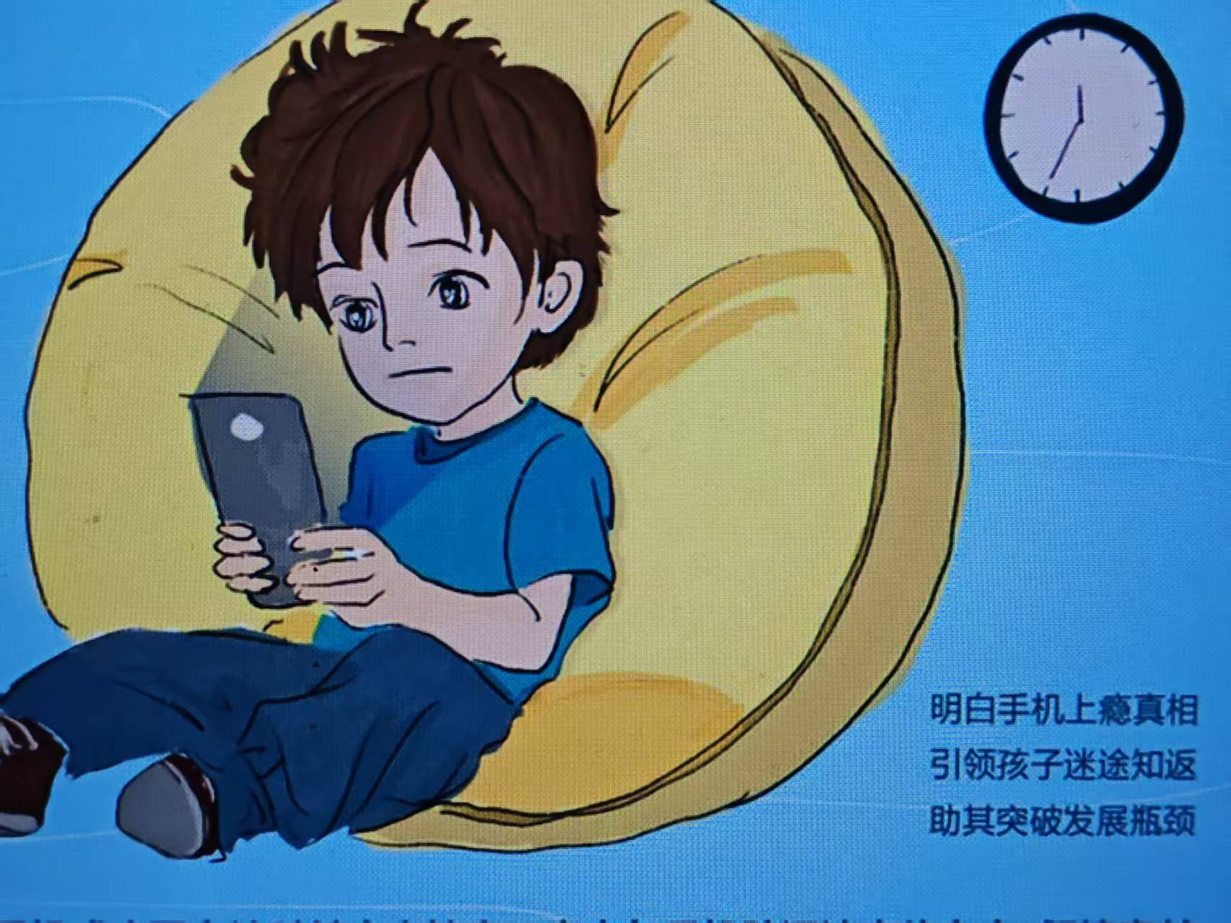
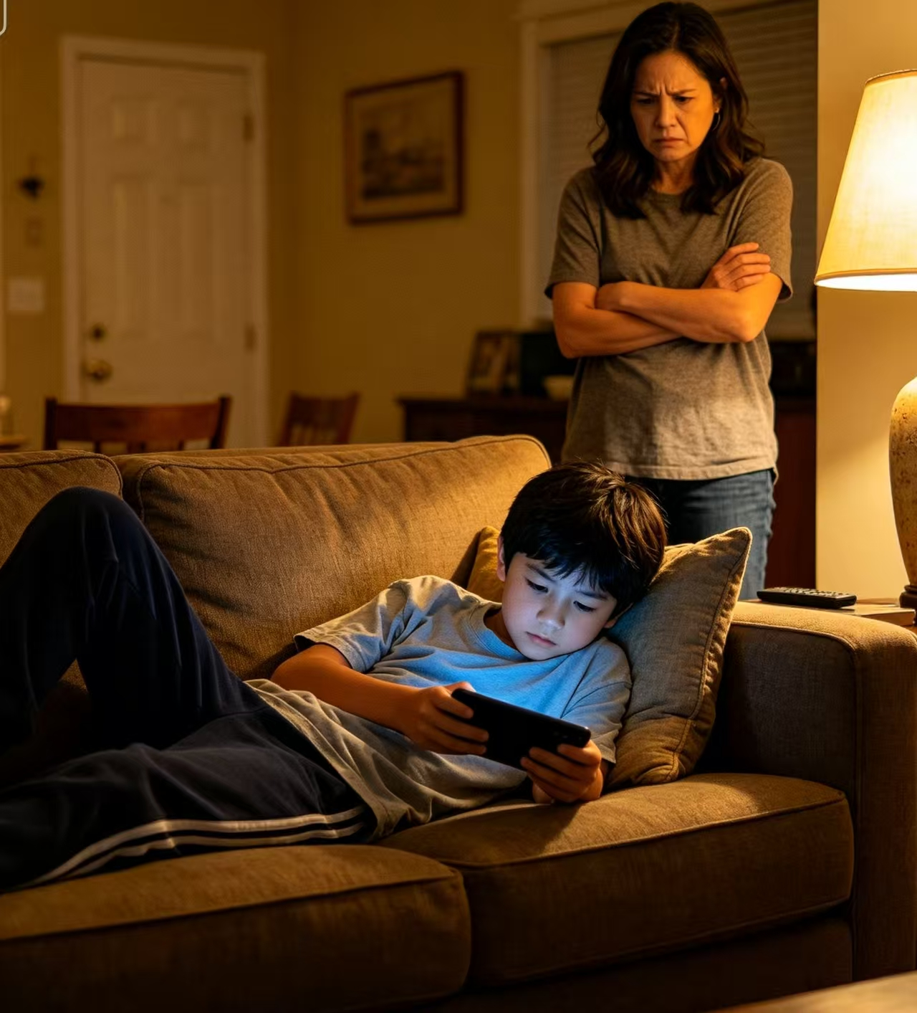
看见这个场景，你的感受是？
角色扮演
：当看见孩子拿着手机时，我们情绪感受？

Slide 7
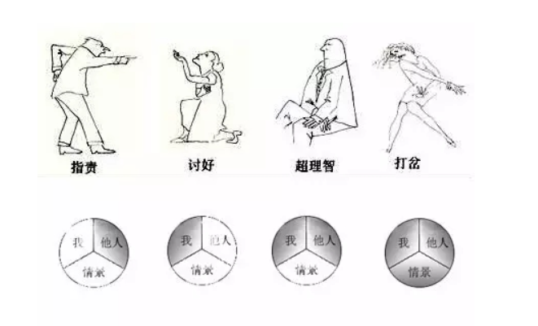
孩子为什么逃到手机世界：亲子关系暴力沟通！

Slide 8
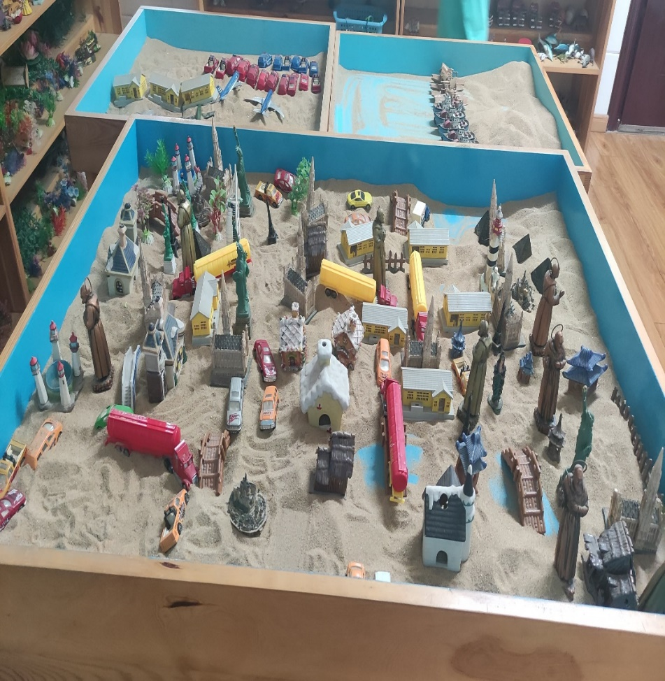
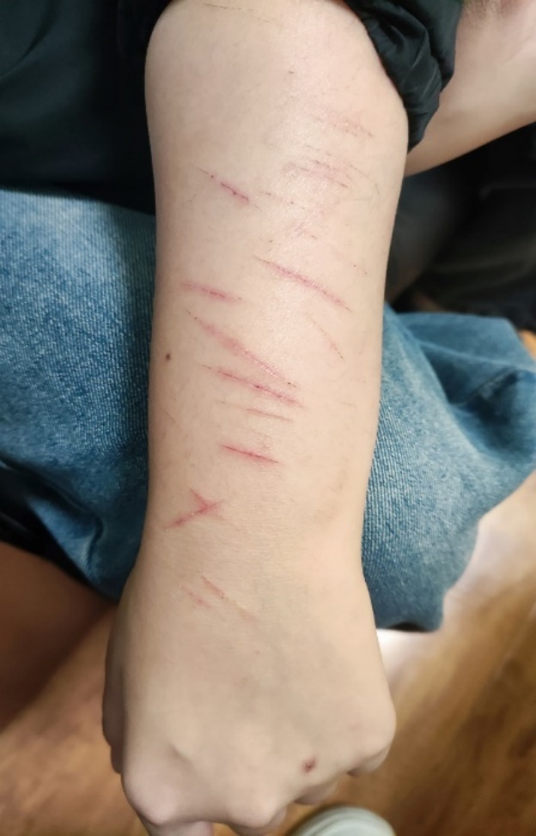
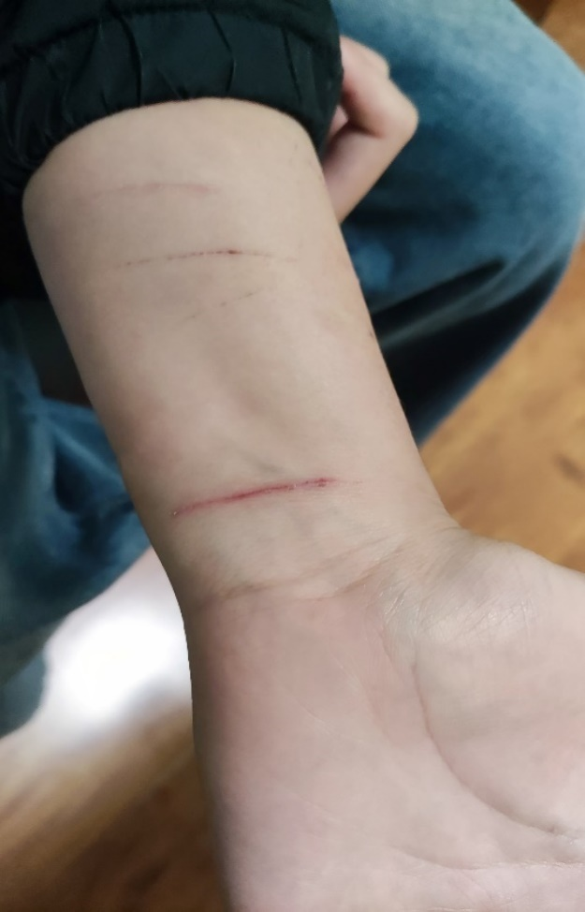
青春期孩子因为手机导致关系和自我崩盘例子不胜枚举，更多发生于无声处伤害！堵还是疏？两位妈妈的对话……养育情绪！还是情绪性养育？
沙盘治疗

Slide 9

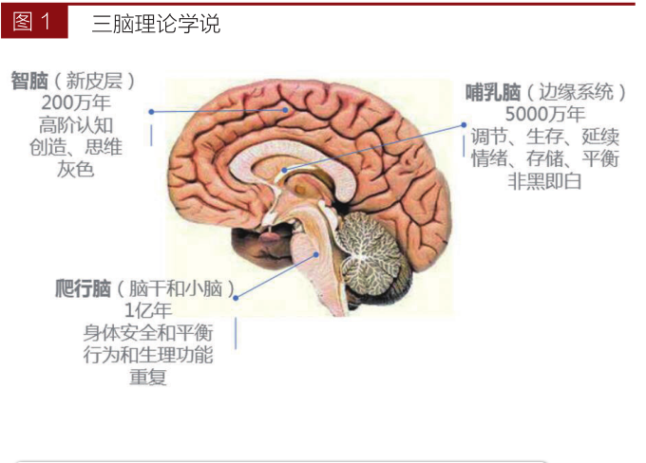
大脑发育规律：爬行脑-情绪脑-智脑
为什么要养育好情绪？
0-3岁爬行脑发育，3-12岁情绪脑发育，12-25岁智脑发育，父母情绪管理、婚姻关系处理模式、世界观、价值观都在关键期无声的塑造着孩子大脑和心理世界。
家长好好学习，孩子天天向上

Slide 10
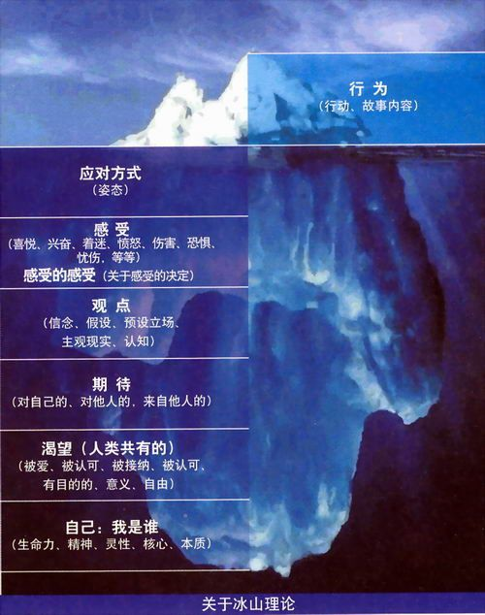
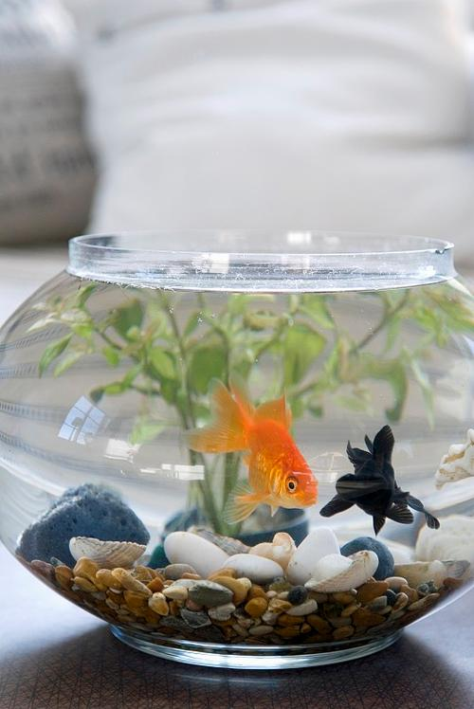
潜意识（情绪）操控着我们的人生，我们称之为命运
------荣格
小鱼生病了怎么办？
孩子躺平、厌学、手机成瘾只是果，家长养育模式才是因！
超我（社会功能）
显意识
心灵世界
自我（平衡功能）
潜意识
本我（自然属性）

Slide 11
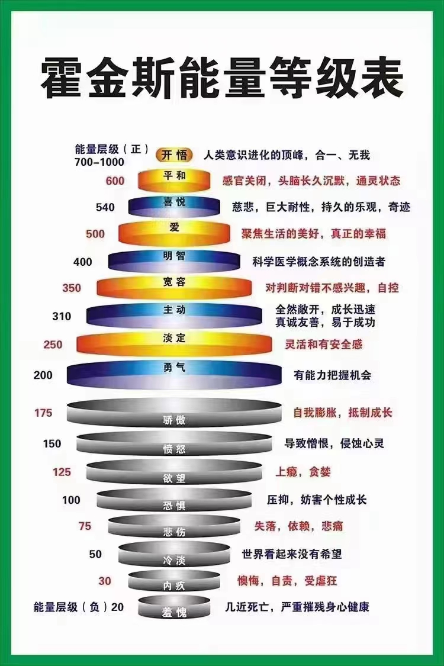
孩子为什么逃到手机？家庭中能量低！
天人道
修罗道
人间道
饿鬼道
畜生道
地狱道

Slide 12
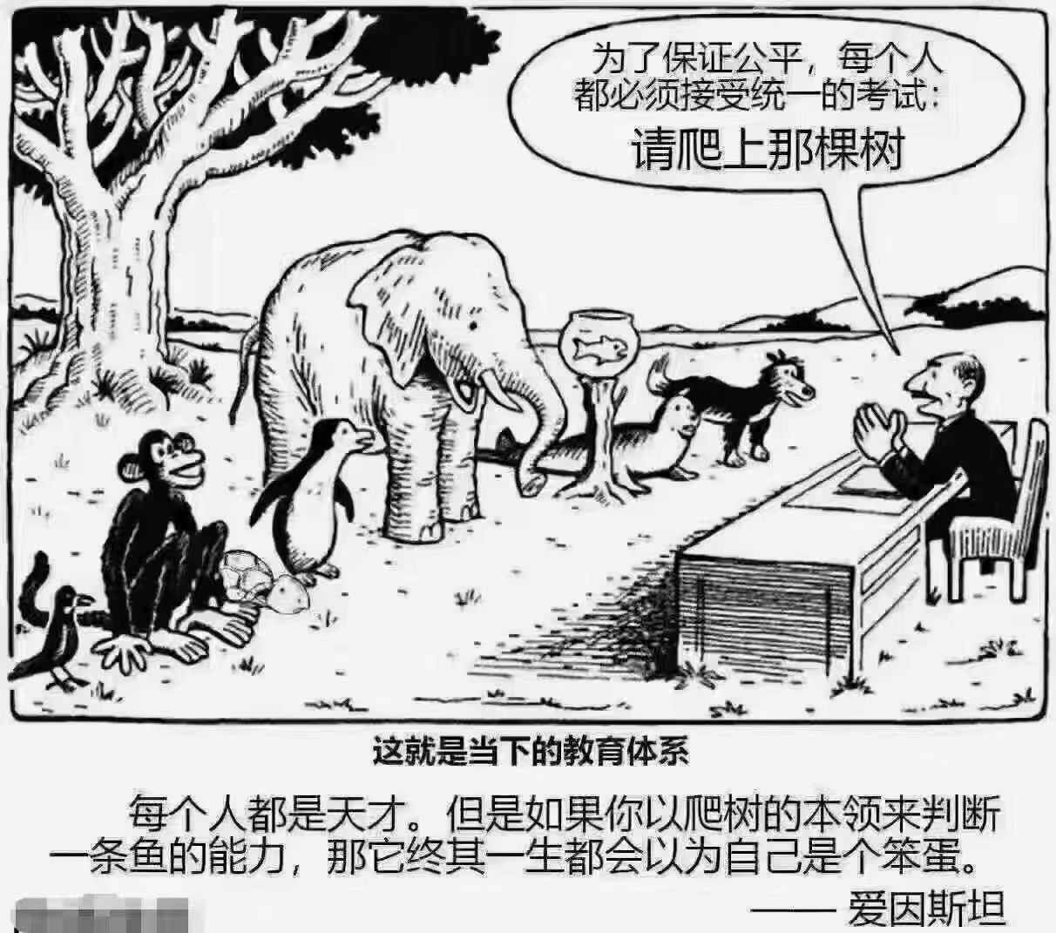
孩子为什么逃到手机世界？效能感缺失！

Slide 13
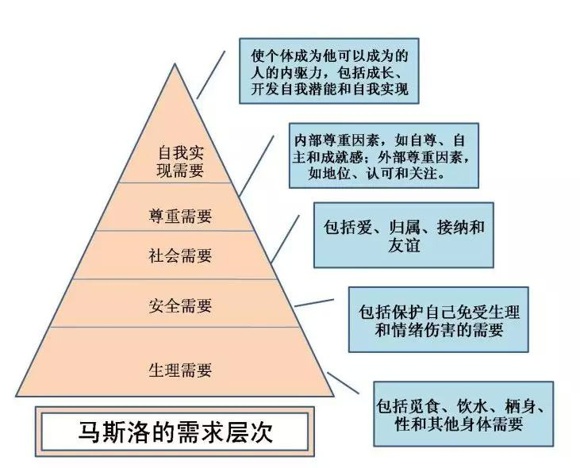
孩子为什么逃到手机世界？心中没有住进“爱”
您的孩子在那个层级？

Slide 14
共性化教育中家庭该给孩子什么?给他三大效能感!
青少年和家长痛点之一：手机依赖！
之二：自驱力不足！
……各种作妖行为
背后成因：自主感、胜任感、
归属感三大情感需求未满足！
沙漠中行走人，你该给他什么最有效？
家长要提高自己心智化成熟度，更上时代步伐学习成长。
做个科学种庄稼的人！
自主感
胜任感
归属感

Slide 15
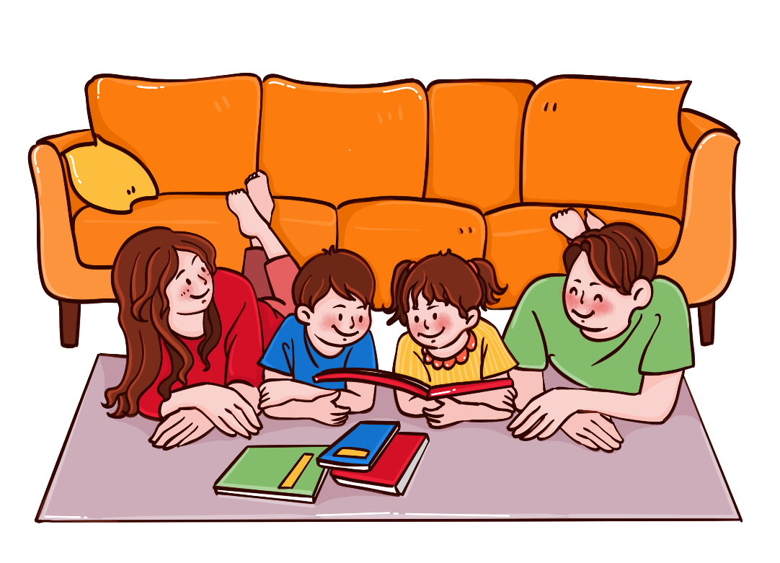
关注
如何给到孩子三大效能感？
一个问题：我们应该怎样做家长？
做一个有耐心,有责任心又有方法的家长,教育理念很重要，理念是指导方法的。有了正确的家庭教育理念,你就会知道你的孩子是个怎样的孩子,又应该怎样去启发引导他(她)。
“养育孩子，不仅给孩子一碗饭,更重要的是要给孩子一个正确的理念”。
关注公众号，我写的关于家庭教育系列文章和案例

Slide 16

应该怎样做家长
家长该做的
家长要学会给孩子力量，让孩子懂事，最后帮助孩子成长；
要做到多鼓励、少打骂，多表扬、少批评，
给孩子成长的时间和空间。
父母需要具备六大能力
01.
亲子沟通能力
03.
情绪管理能力
05.
学习成长能力
02.
家庭支持能力
04.
责任传承能力
06.
珍爱生命能力

Slide 17

应该怎样做家长
摆在家长面前一个严肃的问题是把孩子培养成财富,不是把财富留给孩子,是否重视孩子心灵成长的四座门：
好奇心
自信心
自尊心
同情心
是孩子向世界自由敞开的四座门，快乐成长的金钥匙,父母该怎样走进孩子的内心世界？

Slide 18

应该怎样做家长
小学生普遍存在的三大问题：
作业拖拉、课堂好动、学习马虎
家长们要通过生活事件，帮助孩子改掉不良行为，
提高孩子的纠错能力切忌一味说教。
家长要注重培养小学生五大品质
自理的生活品质
自主的学习品质
自爱的交往品质
自信的做人品质
自律的做事品质

Slide 19

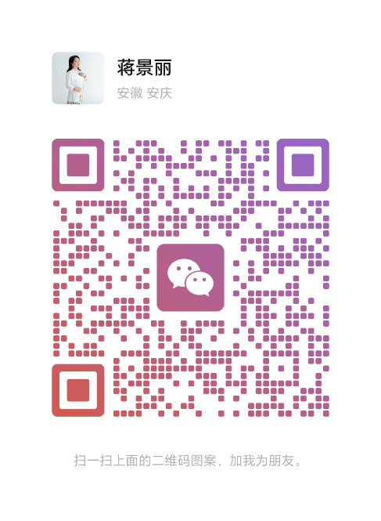
应该怎样做家长
你有过这样吗？
一对极品父母教儿子背诗：
“锄禾日当午，爸妈最辛苦；下午打麻将，晚上斗地主。”
我说：好好奋斗吧！加油！龙生龙，凤生凤，老鼠的儿子会打洞
加入家长学校
中学生面临五大冲突：
大人行为与孩子心态的冲突
依赖父母与自我独立的冲突
平面思维与立体思维的冲突
性生理成熟与性心理不成熟的冲突
理想生活与现实生活的冲突
父母好好学习，孩子天天向上

Slide 20


孩子的素质教育应从源头：父母抓起！
应该怎样做家长
父母家庭教育的“上岗执照”你拿到了吗
难道让孩子锦衣玉食,父母就尽责了吗？
穿的是华丽衣服,吃的是山珍海味,形寄生活,豪华奢侈。

Slide 21

学霸培养底层逻辑：基于脑和心理研究科学实验基础上行为习惯训练
生物本能：条件反射 趋乐避苦 多巴胺刺激 内啡肽养育
父母好好学习，孩子天天向上 参加读书会，浸泡式学习成长，营造家庭内啡肽式养育环境

Slide 22
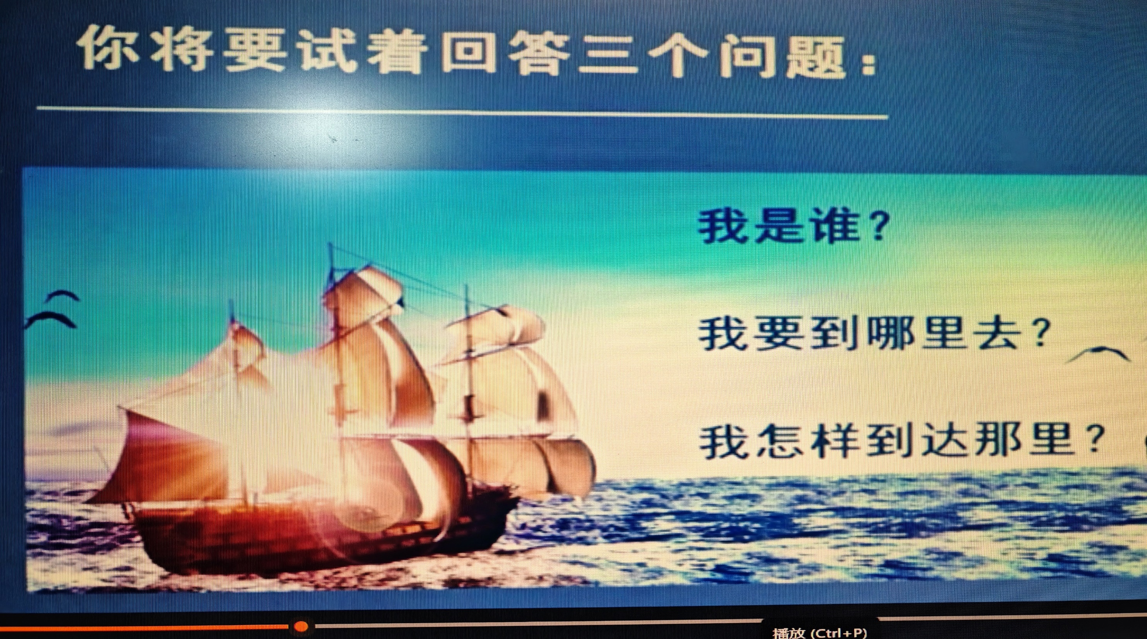

协助孩子找到人生目标灯塔，做引航员、做农夫、做匠人，耐心智慧守候一颗树长成根深叶茂
当下共性教育短板补齐，未来应对人生拼的是个性化
长板应对（田忌赛马）
天赋潜能里藏着核心竞争力，助航人生有燃油。
非智力之外部分决定人生木桶装水多少
(情绪力、社交力、专注力、耐挫力
心智力、执行力、意志力、创造力等等）
电话：15056640400
天赋性格测评

Slide 23
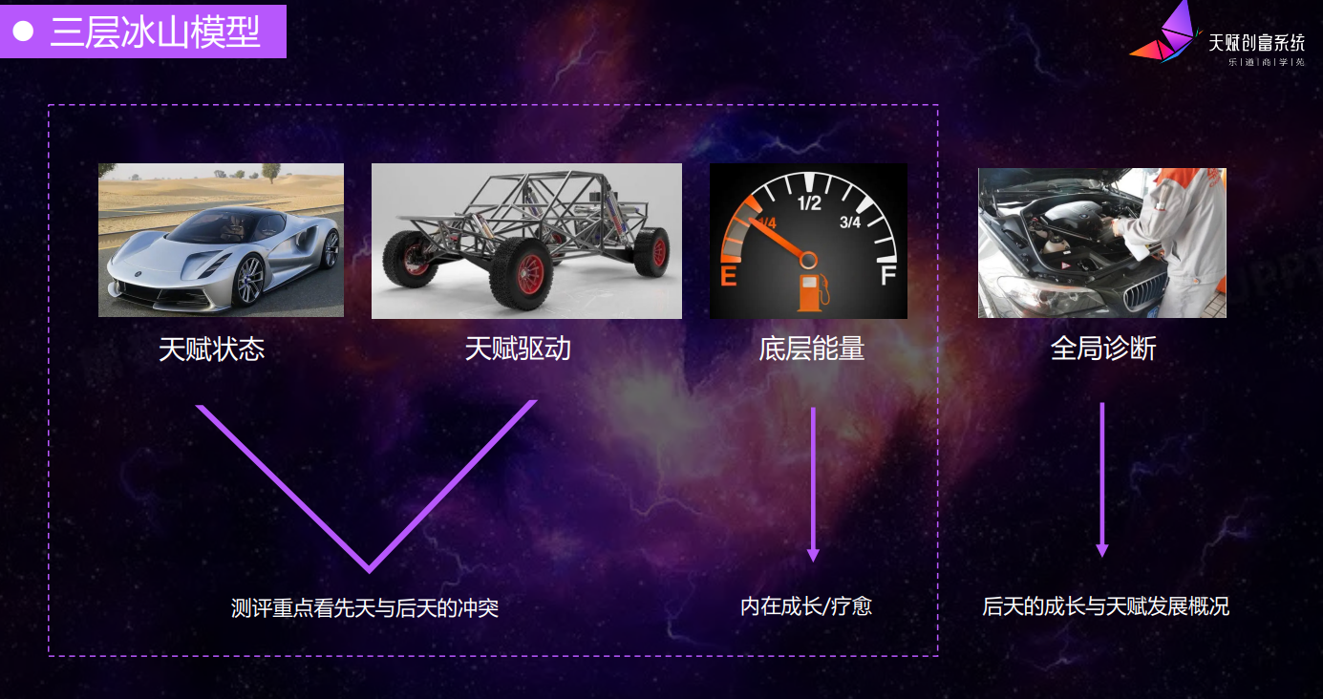
人生要规划，以目标为方向，以天赋兴趣做发动机，以父母无条件爱做燃油，助力孩子不用扬鞭自奋蹄

Slide 24

目标和灯塔指引（价值观）
全人生命周期成长关键期核心竞争力提升帮扶做法：
灵
艺术疗愈
想象力 创造力
情绪力 人际力
心
行动力
意志力
认知行为技术
心智力
身
专注力
爱是能量和动力（父母的爱、兴趣和热爱、对人、事、物的爱……）
精神分析技术

Slide 25
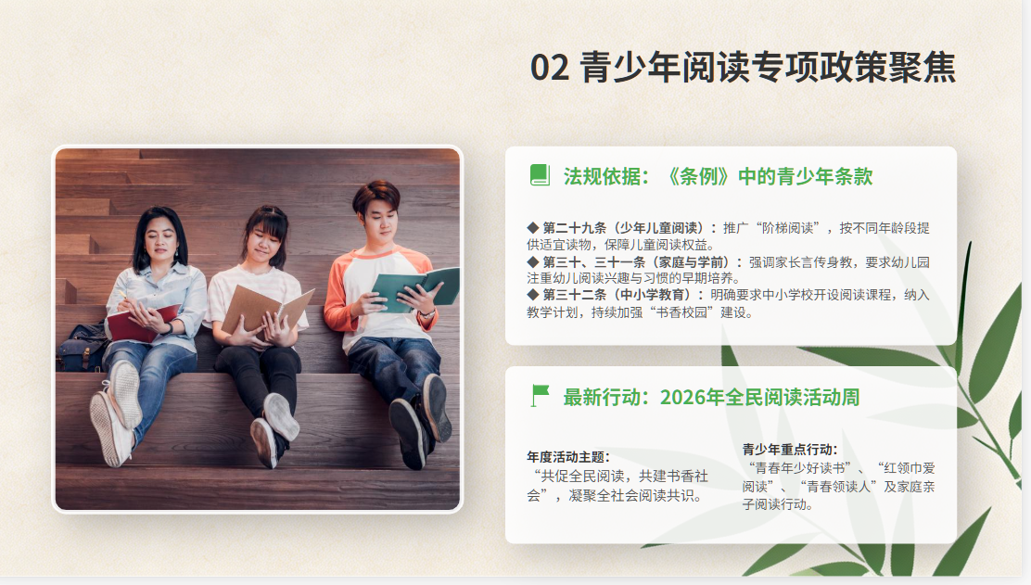
重点来啦！
黄金关键期我们该怎么做？

Slide 26
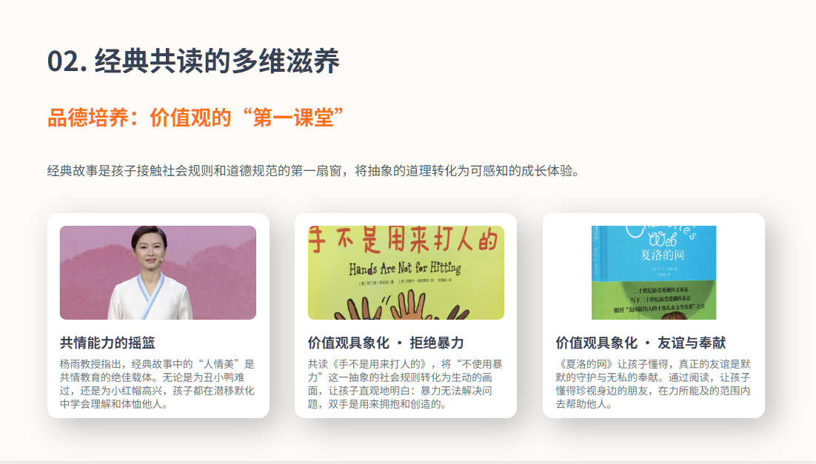


Slide 27
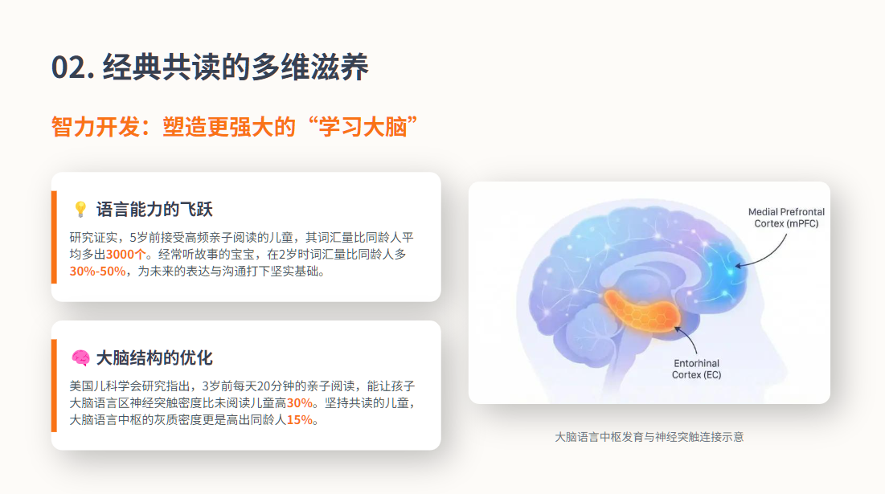

Slide 28
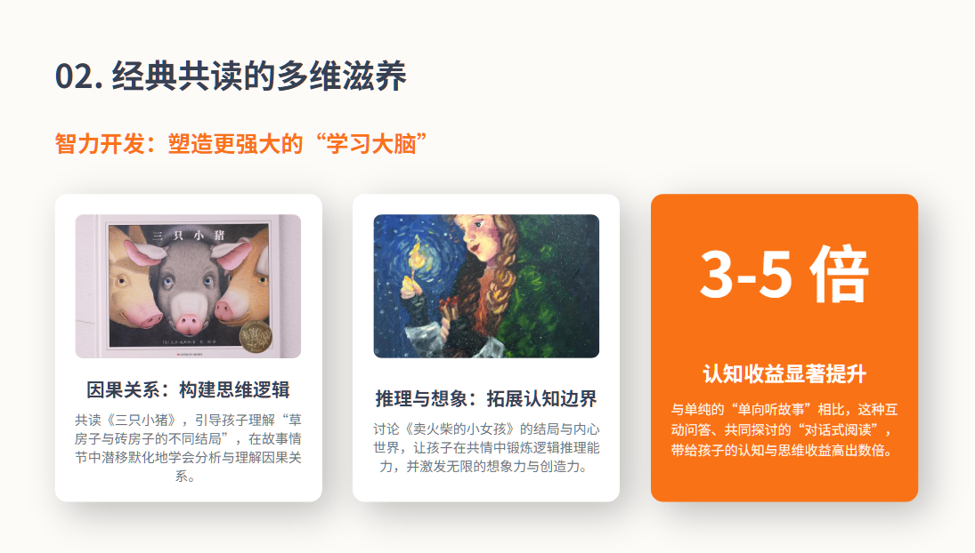

Slide 29
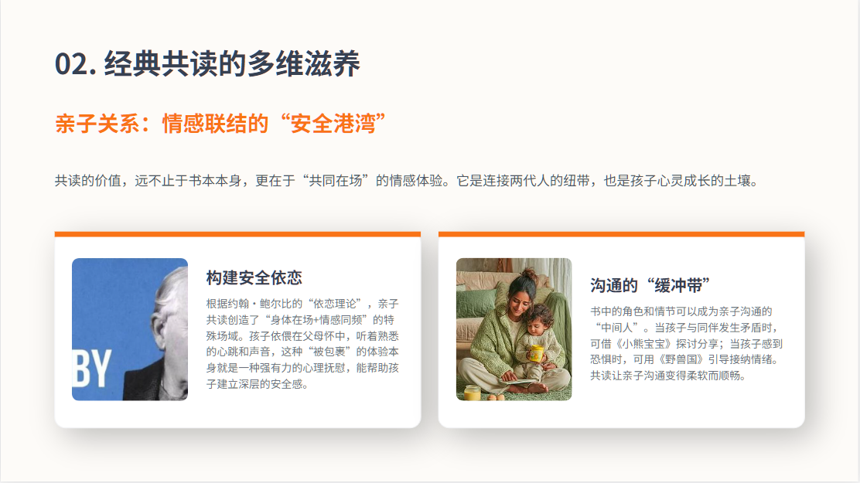

Slide 30
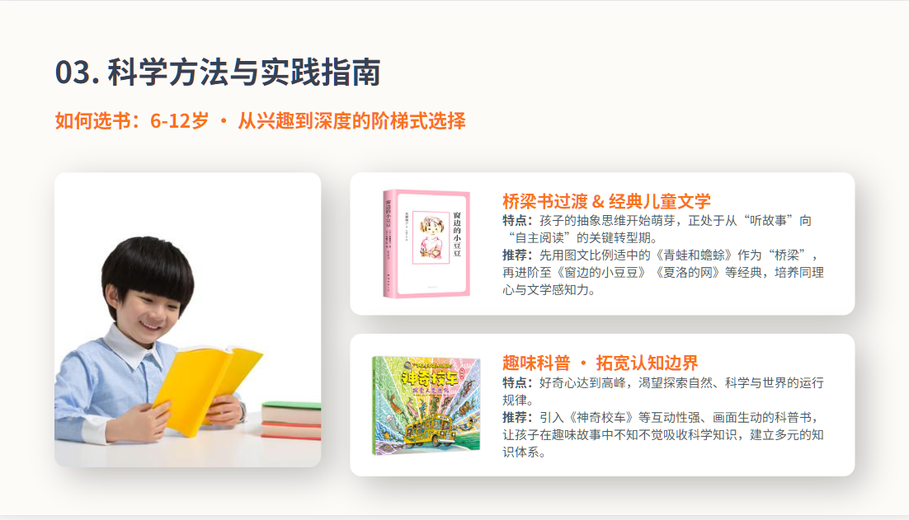

Slide 31
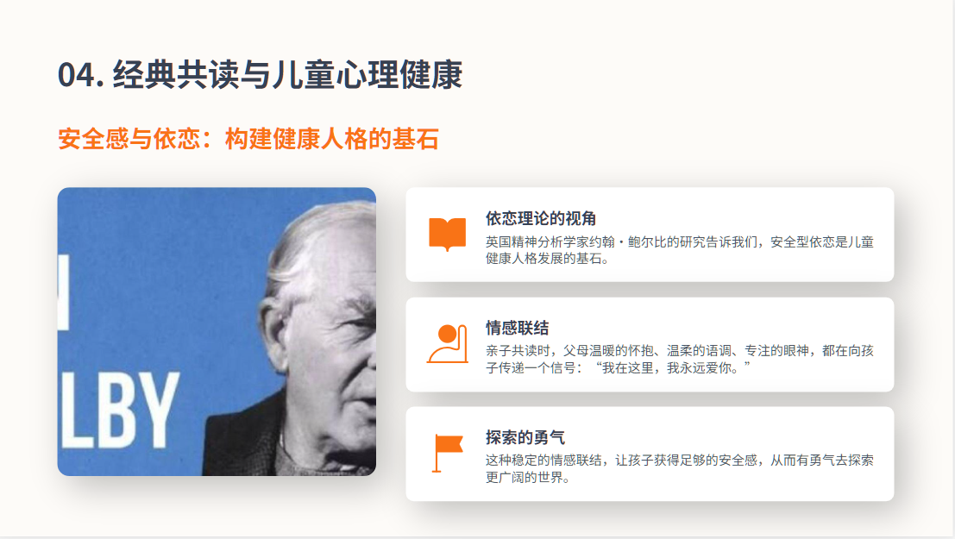

Slide 32
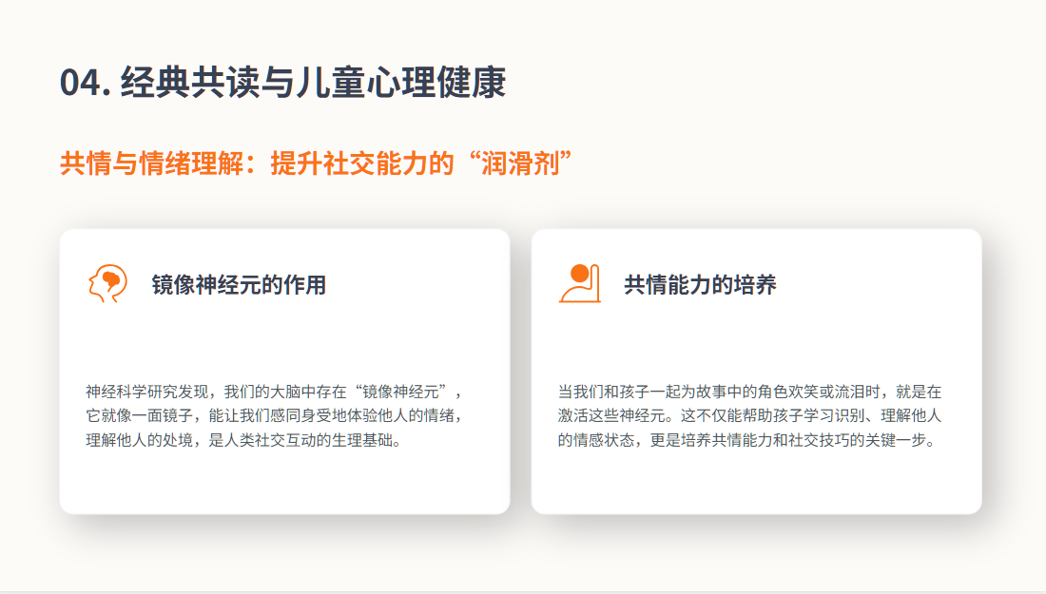

Slide 33
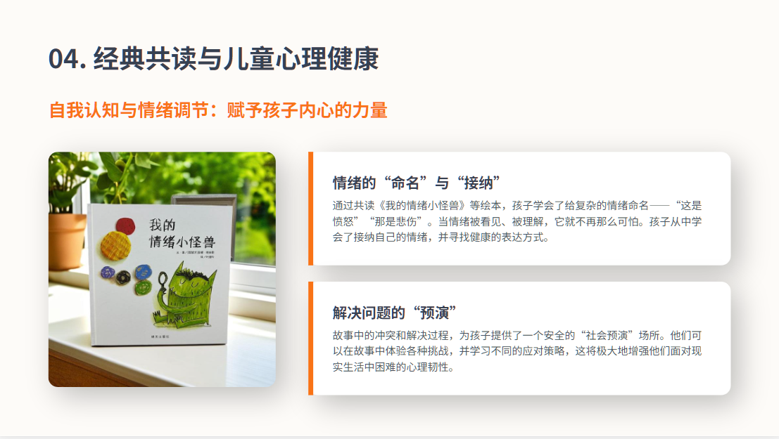

Slide 34
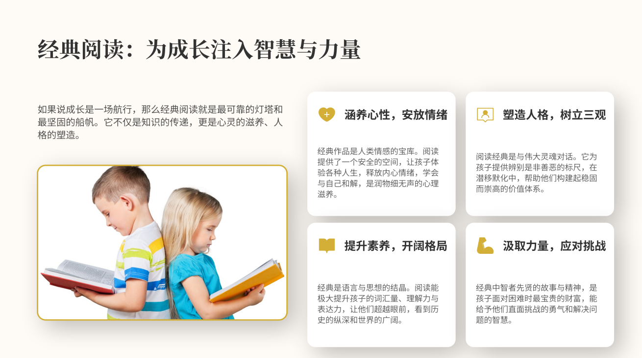

Slide 35
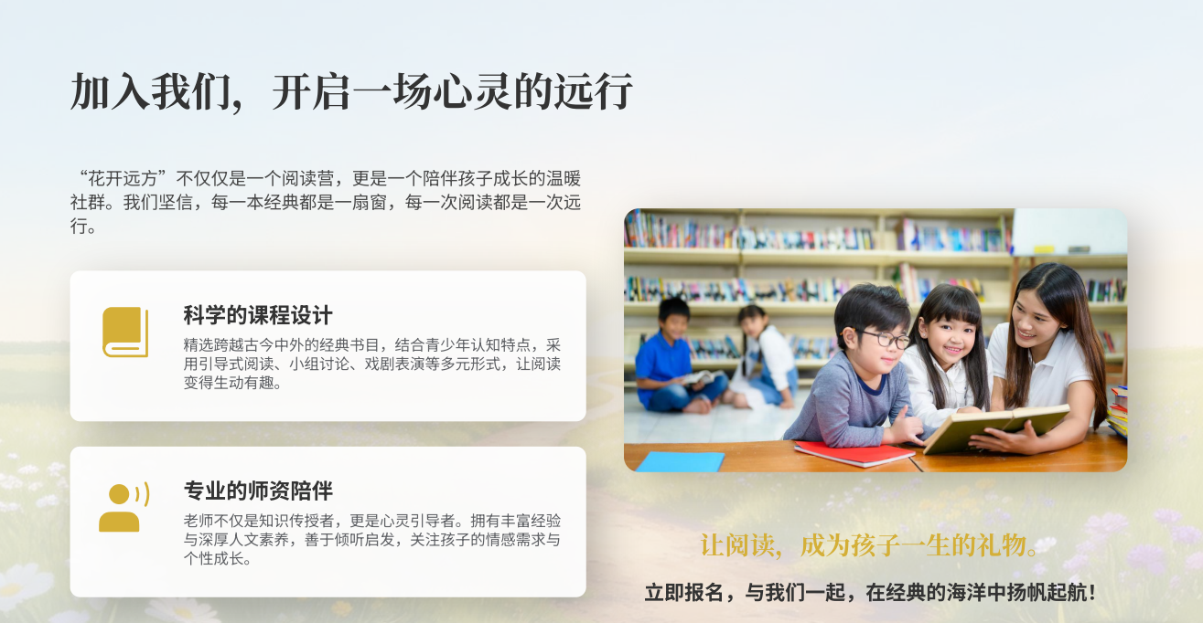
青少年人文素养经典伴读训练营
中国家庭心理教育安庆服务站
安庆市总工会职工心灵驿站

Slide 36
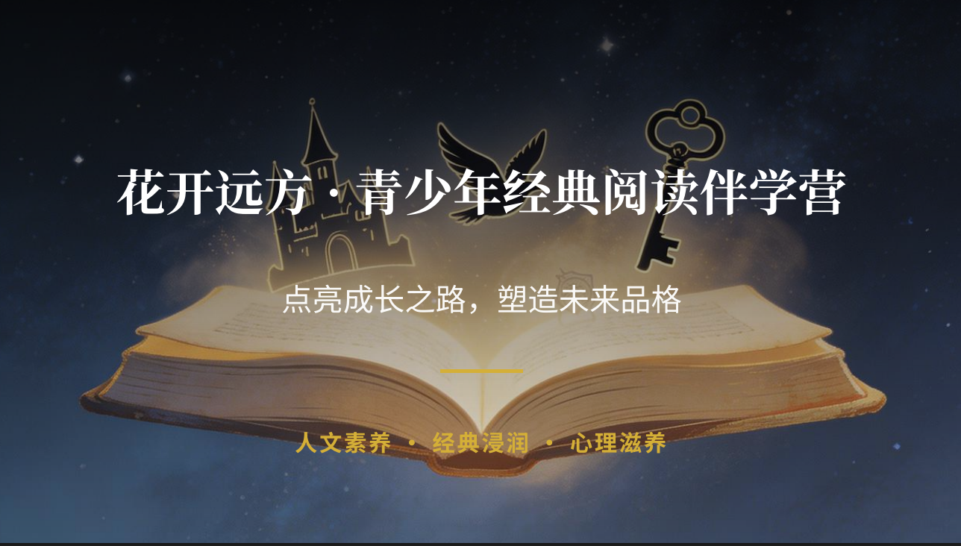

请扫码关注谢谢

Slide 37


